Slide 1


Desarrollo de software I
Centro Universitario de los Valles
Profesor: Dr. Salvador Cervantes Álvarez

Slide 2
Modulo 1. Introducción
Objetivo Específico:
Conocer la importancia del desarrollo del software y su historia.

Slide 3
MODULO 1. Introducción
1 Introducción al desarrollo de software.

Slide 4
1 Introducción al desarrollo de software.
Definición original:
“Establecimiento y uso de principios de ingeniería para obtener software económico que trabaje de forma eficiente en máquinas reales”.
Fritz Baver, 1968 (conferencia NATO)
NATO (NORTH ATLANTIC TREATY ORGANIZATION)

Slide 5
1 Introducción al desarrollo de software.
Otras definiciones:
“Disciplina para producir software de calidad desarrollado sobre las agendas y costes previstos y satisfaciendo los requisitos”.
S. Schach 1990, Software Engineering
“(1) La aplicación de métodos sistemáticos, disciplinados y cuantificables para el desarrollo, operación y mantenimiento de software; esto es, la aplicación de la ingeniería al software.
(2) El estudio de (1)”.
IEEE 1993

Slide 6
1 Introducción al desarrollo de software.
Desde 1968 hasta la fecha han sido muchos los esfuerzos realizados por los departamentos de informática de las universidades, y por organismos de estandarización (SEI, IEEE, ISO) para identificar las causas del problema y definir pautas estándar para la producción y mantenimiento del software. Los esfuerzos se han encaminado en tres direcciones principales:
Identificación de los factores clave que determinan la calidad del software.
Identificación de los procesos necesarios para producir y mantener software.
Acotación, estructuración y desarrollo de la base de conocimiento necesaria para la producción y mantenimiento de software.

Slide 7
1 Introducción al desarrollo de software.
El resultado ha sido la necesidad de profesionalizar el desarrollo, mantenimiento y operación de los sistemas de software, introduciendo métodos y formas de trabajo sistemáticos, disciplinados y cuantificables.
Obstáculo:
La forma de trabajo de programadores individuales surgida por la necesidad de los primeros programas, ha creado una cultura de la programación heroica, para el desarrollo de software que es la principal causa de los problemas apuntados, y en la actualidad una de las principales resistencias a la implantación de técnicas de ingeniería para el desarrollo de sistemas

Slide 8
MODULO 1. Introducción
1.1 Importancia de la ingeniería de software

Slide 9
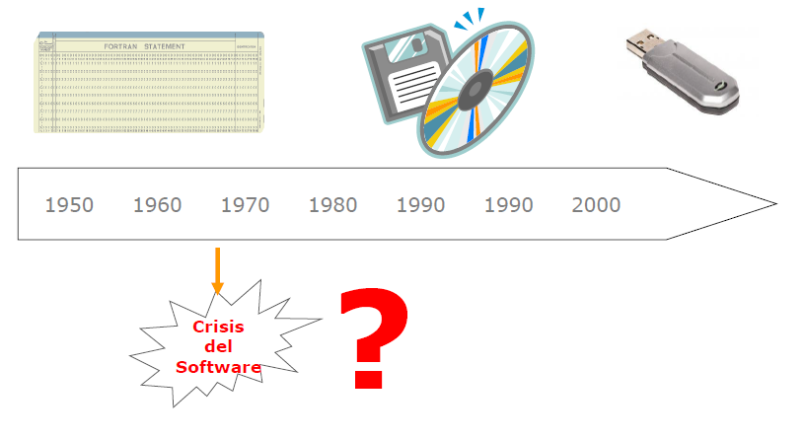
1.1 Importancia de la ingeniería de software.
Crisis del software:

Slide 10
1.1 Importancia de la ingeniería de software.
Crisis del software:
Las instituciones comenzaron a darse cuenta que no eran capaces de producir el software requerido.
Causas de la crisis del software:
En lo 60’s se paso de un escenario dominado principalmente por el hardware a otro en donde el software se volvió más importante y complejo. Hardware → Software
Incremento del esfuerzo requerido en el desarrollo de software debido a la complejidad de los nuevos productos de hardware.

Slide 11
1.1 Importancia de la ingeniería de software.
1950 1998
Primera causa:
Crecimiento exponencial de la demanda de software

Slide 12
1.1 Importancia de la ingeniería de software.
Segunda causa:
Desafortunadamente la complexidad del software no incrementa de forma lineal en relación al tamaño.
Ejemplo:
Tamaño
102 ldc
103 ldc
104 ldc
105 ldc
106 ldc
107 ldc
Ejercicio en clases
Pequeño proyecto
Proyecto a largo plazo
Esfuerzo de programación
Procesador de palabras
Sistema operativo
Sistema distribuido
Esfuerzo de ingeniería de software

Slide 13
1.1 Importancia de la ingeniería de software.
Tercera causa:
Lento crecimiento en la productividad de los desarrolladores de software.
Tamaño del software y complejidad
Productividad de los desarrolladores

Slide 14
1.1 Importancia de la ingeniería de software.
Cuestionario:
¿Cuáles son las principales causas del la crisis del software?
El incremento del costo de las computadoras.
El incremento de la complejidad de los productos
Carencia de programadores
Lento crecimiento de la productividad de los programadores
Carencia de fondos económicos para la investigación en la ingeniería de software
Creciente demanda de software
La carencia de cafeína en las organizaciones de desarrollo de software.

Slide 15
1.1 Importancia de la ingeniería de software.
Cuestionario:
¿Cuáles son las principales causas del la crisis del software?
El incremento del costo de las computadoras.
El incremento de la complejidad de los productos
Carencia de programadores
Lento crecimiento de la productividad de los programadores
Carencia de fondos económicos para la investigación en la ingeniería de software
Creciente demanda de software
La carencia de cafeína en las organizaciones de desarrollo de software.

Slide 16
1.1 Importancia de la ingeniería de software.
Problemas en la crisis de software:
Costo económico
Software útil después de ser liberado
Software liberado pero que nunca fue exitosamente usado
Software útil después de pequeñas modificaciones
Software útil después de modificaciones mayores
Software no liberado

Slide 17
MODULO 1. Introducción
1.2 Disciplina de la ingeniería de software

Slide 18
1.2 Disciplina de la ingeniería de software
La Ingeniería del Software es una ingeniería muy joven que necesitaba:
Definirse a sí misma: ¿Cuáles son las áreas de conocimiento que la comprenden?
Definir los procesos que intervienen en el desarrollo, mantenimiento y operación del software
De las mejores prácticas, extraer modelos de cómo ejecutar esos procesos para evitar los problemas de la “crisis del software”
Definir criterios unificadores para las tareas de requisitos, pruebas, gestión de la configuración, etc.

Slide 19
1.2 Disciplina de la ingeniería de software
Los estándares son útiles porque:
Agrupan lo mejor y más apropiado de las buenas prácticas y usos del desarrollo de software.
Engloban los “conocimientos”.
Proporcionan un marco para implementar procedimientos de aseguramiento de la calidad.
Proporcionan continuidad y entendimiento entre el trabajo de personas y organizaciones distintas.

Slide 20
1.2 Disciplina de la ingeniería de software
Desde la identificación del fenómeno “crisis del software”, han sido muchas las organizaciones que han abordado, con mayor o menor rigor, el análisis de problemas en el desarrollo de sistemas de software. Sus trabajos se han encaminado a la localización de las causas; y a la exposición en textos didácticos, normativos o estándares de procesos o prácticas necesarias para abordar el desarrollo, mantenimiento y operación con las mayores garantías de éxito.

Slide 21


1.2 Disciplina de la ingeniería de software
El desarrollo de software fundamentalmente busca pasar de una idea abstracta, generada por ejemplo por un cliente, a un sistema concreto que implemente la idea de forma correcta.

Slide 22
1.2 Disciplina de la ingeniería de software
Proceso de software
Indica la forma en la que se puede dividir una tarea compleja (no manejable) en pequeños procedimientos que pueden ser manejados y resueltos de forma individual.
Características generales del proceso de software:
Sistemático. Indica un conjunto de procesos a seguir.
Formal o semi-formal. Describe como debe ser desarrollado el software.

Slide 23
1.2 Disciplina de la ingeniería de software
Enfoques del proceso de software:
WATERFALL – CASCADA
PROTOTYPING – PROTOTIPO
RUP – RATIONAL UNIFIED PROCESS
EXTREME PROGRAMMING AND AGILE PROCESSES - PROGRAMACIÓN EXTREMA Y PROCESOS AGILES

Slide 24
1.2 Disciplina de la ingeniería de software
Realizar una presentación frente al grupo:
Tiempo: 10 minutos.
Preparar diapositivas y documento.
Preparar 3 preguntas para los compañeros del grupo.
Lineamientos:
Diapositivas. Portada, fondo blanco o claro, numeradas, cuidar ortografía, texto justificado, evitar imágenes que no aporten a la presentación.
Documento. Portada, síntesis de la información analizada, numeración, cuidar ortografía, texto justificado, referencias.

Slide 25
1.2 Disciplina de la ingeniería de software
Bibliografía recomendada:
Nombre del autor | Titulo de la obra | Editorial | Año y Edición
Pankaj Jalote | A Concise Introduction to Software Engineering | Springer | 2008
Sommerville Ian | Ingeniería de software | Pearson | 2011

